Slide 1

본 문서는 학생 포트폴리오를 구성하기 위한 가이드라인이며 반드시 이 양식을 따라 만들어야 하는 것은 아닙니다.
하지만, 이 양식에 있는 내용의 대부분을 포함하고 필요에 따라 구성을 수정하고 추가로 작성할 수 있는 내용을 작성하면 좋은 포트폴리오를 만들 수 있을 것으로 생각됩니다.

Slide 2

What
대학 전 과정을 통한 교육적 성과인 동시에 학생 개개인의 활동과 경험을 기록한 자료
Why
자신의 능력을 보여주는 귀한 자료이며 개인의 프로그램 학습성과에 대한 중요한 평가자료
When
대학 입학에서부터의 모든 행보를 기록하여 졸업 때까지 보관
활용
분야
공학
인증
  프로그램 학습성과 달성도를 평가하는 중요한 도구로 활용
취업
  산업체에서 필요로 하는 실무능력과 인성을 증명하기 위한 도구로 활용

Slide 3

1
표지 및 목차 기재사항
2
신상내역 기재사항
3
대학생활 및 교육요소 기재사항
4
설계 및 이수 과목 과제 기재사항
5
각종 자격증 기재사항
6
수상내용 기재사항
7
봉사활동/공모전/기타 기재사항

Slide 4


Slide 5



<표지 예시>
포트폴리오 첫 페이지
  자유 양식으로 장식
  학교, 전공, 이름 등을 명시
PORTFOLIO
Mokwon University
Computer Science & Engineering
Hong, Gil-Dong

Slide 6



<목차 예시>
포트폴리오의 구성 목차
  이력서
  대학 교육요소 관리
  설계 및 이수 과목 과제
  각종자격증
  수상내용
  과외활동
  봉사활동
  공모전 참가 내용
  기타 자신이 추가하고 싶은 내용
포트폴리오 구성 목차
이력서
1) 국문 이력서
2) 영문 이력서
…
대학 교육요소 관리
1) 개인 공학인증 로드맵
2) 공학인증 항목
…
…

Slide 7


Slide 8

<국문 이력서 예시>
신상정보 및 사진
학력사항
경력사항
과외활동 (동아리 등)
봉사활동 (자원봉사 등)
상벌사항 (상장, 장학금 등)
자격증 (날짜 자격증 이름)
외국어 및 컴퓨터 능력
기타 이력서에 포함하고자 하는 사항 추가
이 력 서
이름: 홍길동
전화번호: xxx-xxx
주소: 대전광역시 서구 도안동
E-mail: gildong@chonbuk.ac.kr
사진
학력사항
2003년 2월 XX 고등학교 졸업
2003년 3월 목원대학교 전자정보공학부 입학
2007년 2월 목원대학교 전자정보공학부 졸업 (수석졸업)
경력사항
2005년 4월 ~ 2005년 8월 XX 정보통신 인턴
2005년 6월 ~ 현재 XX 연구실 연구원
2006년 2월 ~ 현재 XX 프로젝트 참여 연구원
…

Slide 9

<영문 이력서 예시>
영문 신상정보 및 사진
Education
Work Experience
Activities
Volunteer Work
Awards
Certificates
Skills (English, Computer)
기타 이력서에 포함하고자 하는 사항 추가
Resume
Name: Gil-Dong Hong
Phone: xxx-xxx
Address: ..
E-mail: gildong@mokwon.ac.kr
사진
Education
Feb. 2003. Graduate from XX High School
Mar. 2003. Entrance into Mokwon University
Feb. 2007. CBNU; B.S. in CS&E (summa cum laude)
Work Experience
04/2006 ~ present Research Assistant in XX Laboratory
…

Slide 10


<자기 소개서 예시>
자유양식
다음과 같은 내용을 포함할 수 있음
  성장과정
  성격상의 장단점
  전문지식 및 역량
  향후 포부
자기소개서
성장과정
…
성격상의 장단점
…
전문지식 및 역량
…

Slide 11


Slide 12

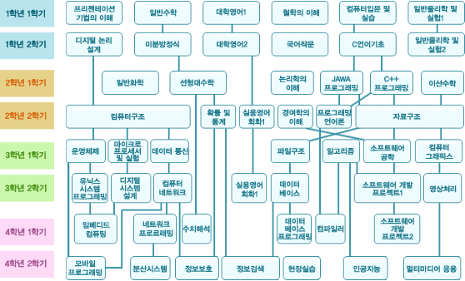
<교과과정 Roadmap 예시>
신소재화학공학 교과과정 로드맵
  로드맵에서 전문교양, MSC, 전공필수, 인증필수 과목을 구분할 수 있도록 구성
공학인증 관련 필수과목 등의 변경사항 정리
신소재화학공학전공 교과과정 Roadmap
<인증필수 과목 변동사항>
기초통계학 -> 확률 및 통계학
전산학개론 -> 컴퓨터입문 및 실습
…

Slide 13

<교과목 분석 예시>
학년 별로 각각 구성
앞 페이지의 교과목 Roadmap을 그리고 학년별 자신의 이수 과목을 표시
각 이수과목에 대한 간단한 설명 및 성적 기재
마지막 부분에 학기별 신청학점, 취득학점, 평점을 표 등으로 기재
1학년 교과목 분석
컴퓨터입문 및 실습: A, 컴퓨터 기술 전반에
대해 배울 수 있었고 Visual Basic 실습을 통해
프로그래밍의 개념을 얻을 수 있었다. 컴퓨터
공학을 전공하기 위한 기초 과목이다.
…
구분 신청학점 취득학점 평점
1학기
2학기

Slide 14

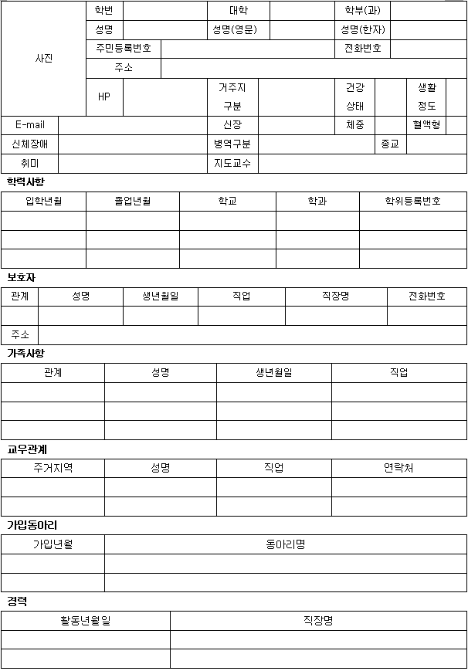
입학 당시 기재하는 개인정보 양식 등을 활용하여 개인 정보 기재 (다음과 같은 정보를 포함)
  학생 기본 정보
  주소
  개인 신상 정보
  학적 변동 사항
<학생 개인 정보 예시>

Slide 15

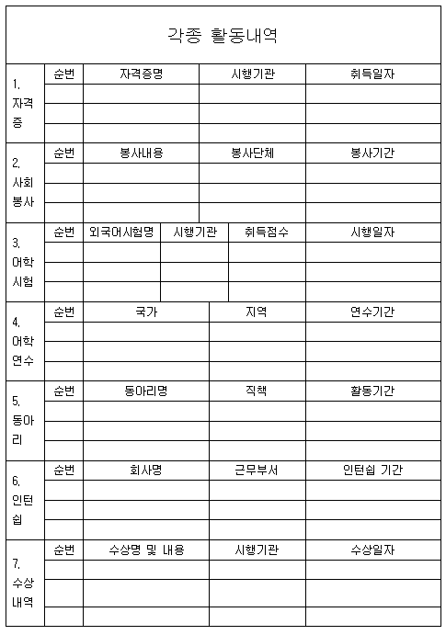
활동 내역을 표로 정리
다음과 같은 정보를 포함
  자격증
  사회봉사
  어학시험
  어학연수
  동아리
  인턴쉽
  수상내역
<각종 활동 내역 예시>

Slide 16

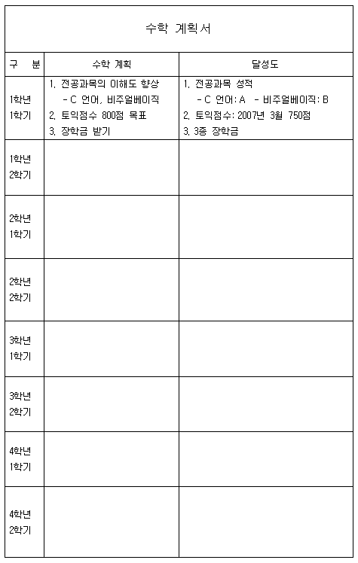
학기별 수학 계획 및 달성도를 표로 기재
<수학 계획서 예시>

Slide 17

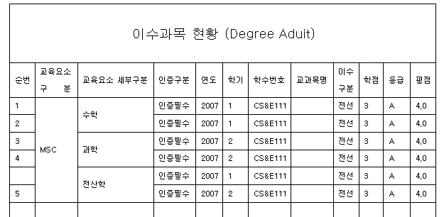

이수 과목 현황을 표로 정리
<이수과목현황 예시>

Slide 18

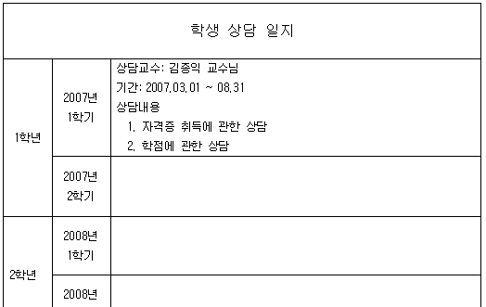
학기별 상담 내용을 요약하여 표로 기재
<학생 상담 일지 예시>

Slide 19


Slide 20

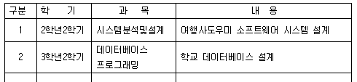
각 학기별, 과목별 설계 과제 내용을 간단히 요약한 표
설계 과제 목록

Slide 21

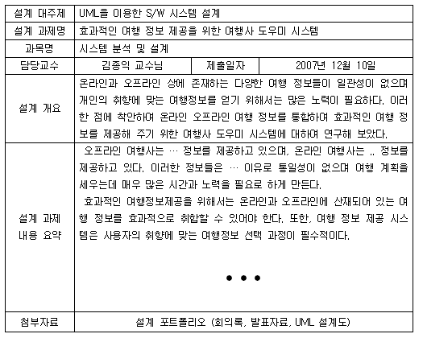
앞 페이지 각 항목에 대해 과제물 내용 요약
  각 설계 과제당 1개씩의 표로 만들어야 함
다음을 포함
  설계 대주제
  설계 과제명
  과목명
  담당교수
  제출일자
  설계개요
  설계 과제 내용 요약
  첨부자료 (레포트, 발표자료등)
<설계과제물 내용 요약 예시>
설계과제물 내용 요약- 1

Slide 22

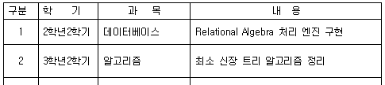
각 학기별, 과목별 과제물을 표로 요약
<이수과제물 목록표 예시>
이수과목 과제물 목록

Slide 23

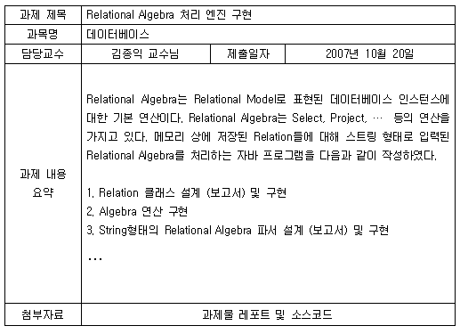
앞 페이지 각 항목에 대해 과제물 내용 요약
  각 과제당 1개씩의 표로 만들어야 함
다음을 포함
  보고서 (발표물) 제목
  과목명
  담당교수
  제출일자
  보고서 내용 요약
  첨부자료 (레포트, 발표자료등)
<예시>
과제물 보고서 및 제출물- 1

Slide 24

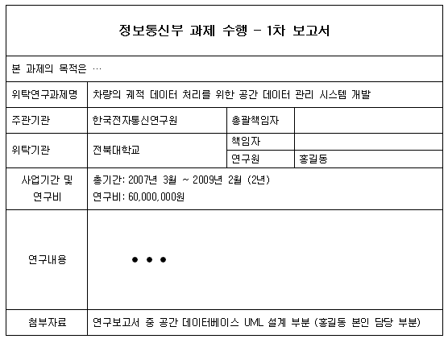
<예시>
자유양식으로 참여하였던 연구과제 등의 내용을 연구과제 (또는 기타) 당 1개씩의 표로 작성

Slide 25


Slide 26

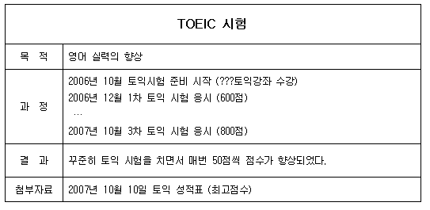
자유양식으로 자격증 1개당 1개씩의 표로 작성
  각 자격증 사본을 첨부
<예시>

Slide 27


Slide 28

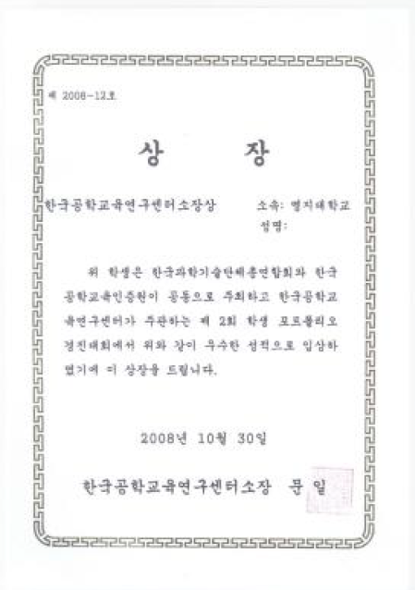
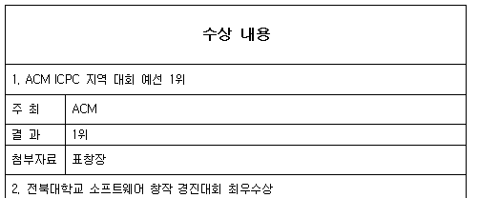
아래와 같이 각종 수상 내역을 하나의 표로 정리
  각 수상내용의 상장 등 사본을 첨부
<수상내용 예시>

Slide 29


Slide 30

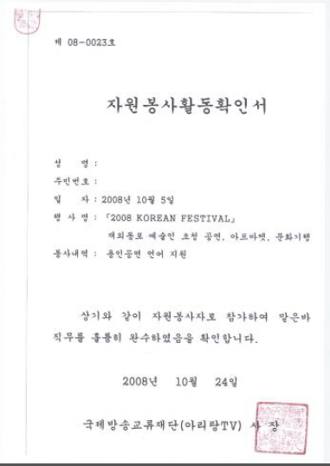
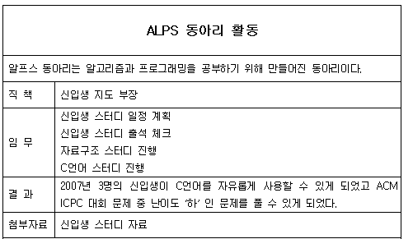
각 봉사 및 과외 활동 당 1개씩의 표로 정리 (자유 형식)
<과외활동 예시>

Slide 31

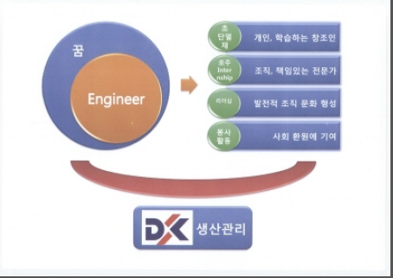
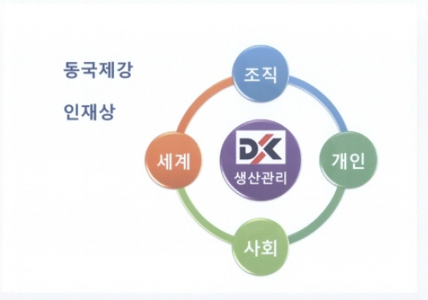
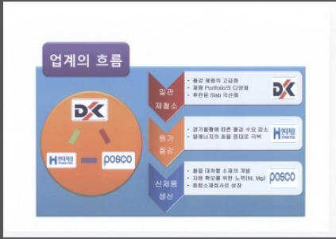
진로계획, 희망취업 분야 등을 계획하고 자료 수집

